Slide 1


苹果尺寸测量视觉方案（3D）
►
VISION PLAN

Slide 2
目录：
一．项目描述
二．项目验证
三．配置清单
四．逻辑流程
五. 评估结果&注意事项
六．售后服务说明

Slide 3

一．
项目描述
●产品名称：苹果
●测量内容：尺寸
●产品材质：水果
●产品颜色：红色
●产品尺寸(mm × mm × mm)：200.0 * 200.0 * 200.0
●来料方式：传送
●测量精度要求(mm)：1
●检测时产品运动速度(m/s)：0.1
●检测节拍(pcs/min)：10
●工作距离(mm)：500
方案布局图

Slide 4

二．
项目验证
参数名称 | 参数值
3D线扫相机型号 | SR7400
3D线扫相机类型 | 3D线扫相机
X方向视野宽度 | 220mm
Z轴重复精度 | 5μm
采集时间 | 0.67s
行频 | 1.25-10kHz
Z(工作距离) = 500mm, X视野大小 = 220mm, Z向视野大小 = 200mm
视野图

Slide 5

三．
配置清单
系统构成

Slide 6
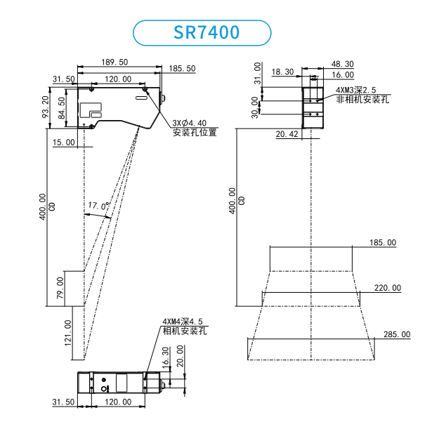
三．
配置清单
尺寸图
相机尺寸图

Slide 7
三．
配置清单
序号 | 名称 | 型号 | 单位 | 数量 | 厂家
1 | 3D线扫相机 | SR7400 | 台 | 1 | SSZN
2 | 工控机 | - | 台 | 1 | -
3 | 显示器 | - | 台 | 1 | -
4 | 软件 | MechMSR | 套 | 1 | MechMind

Slide 8
四．
逻辑流程
逻辑流程占位符

Slide 9
四．
逻辑流程
逻辑流程占位符

Slide 10
五．
评估结果&注意事项
05 评估结果 & 注意事项
现场环境
相机安装
物料一致性
风险点：现场存在粉尘或湿度过高，可能影响3D相机的扫描精度和稳定性。
解决方案：建议在检测区域加装防尘罩，并保持环境湿度在40%-60%之间。
风险点：相机安装位置不稳或振动较大，可能导致图像采集不稳定。
解决方案：采用减震支架固定相机，并确保安装面水平无晃动。
风险点：苹果表面颜色或纹理差异大，可能影响轮廓识别与尺寸测量准确性。
解决方案：在软件中增强表面特征提取算法鲁棒性，增加多角度辅助定位逻辑。

Slide 11
六．售后服务说明
该设备上线后使用初期，我们会派专人进行全程跟踪：
处理解决可能发生的设备异常；
对现场人员进行培训指导。
设备交付后：售后服务一年。
若客户提出设备升级需求，我们会及时为您提供升级新方案。
联系我们：
邮箱：image@ytzrtx.com
电话：0535-2162897
地址：烟台致瑞图像技术有限公司

Slide 12
THANKS

